Slide 1
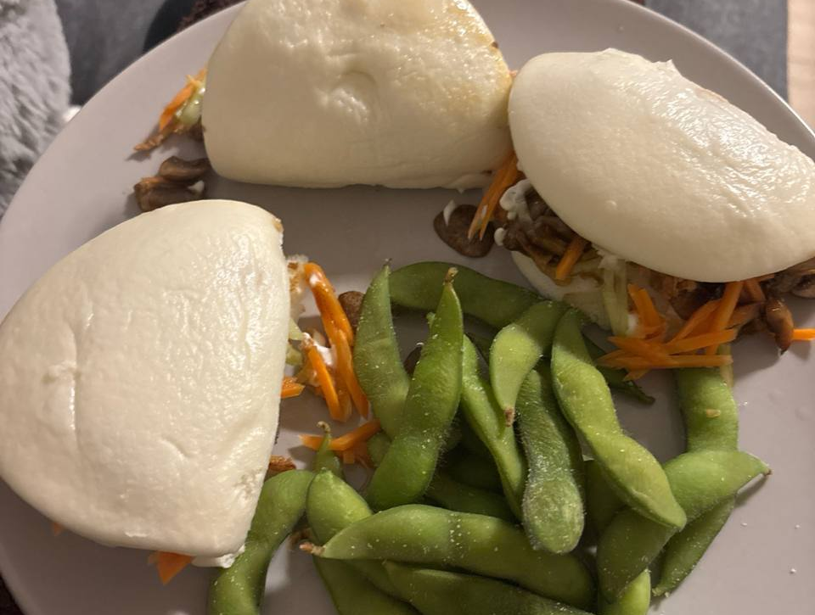
Bao Buns mit Champignons
Mit Karotten, Gurken und Edamame
Zutaten 2 Personen
Fertige Bao Buns (TK)
Edamame in Schale
Gurke
Röstzwiebeln
Mayonnaise
Tonkatsu Soße
Für die Karotten:
2 Karotten
50ml Wasser
50ml Branntweinessig
½ TL Salz
1 TL Zucker
Für die Champignons:
400g Champignons
4 EL Sojasauce
1 EL Reisessig
1 EL Agavendicksaft
1 Knoblauchzehe
Chilipulver
1
Karotten schälen und in feine Stifte hobeln. Zutaten der Marinade (50ml Wasser, 50ml Essig, ½ TL Salz, 1 TL Zucker) in einen Topf geben und aufkochen. Karotten dazugeben und für 30 Sekunden köcheln lassen. Herd ausschalten und Karotten weiter marinieren lassen.
2
Champignons in Scheiben schneiden.
Zutaten der Marinade (4EL Sojasauce, 1 EL Reisessig, 1 EL Agavendicksaft, 1 Knoblauchzehe, Chilipulver) vermischen und über die Champignons geben.
Gurken in feine Stifte hobeln.
3
2 Töpfe mit Wasser für Edamame und Bao Buns aufsetzen.
Eadmame in das kochende Wasser geben.
Bao Buns mit dem Dampfeinsatz in den Topf geben, mit Deckel dämpfen lassen.
Champignons mit Marinade heiß braten.
→ Dauer: gute 5 Minuten
4
5
Bao Buns herausnehmen und mit
Champignons
Gurke
Karotte
Röstzwiebeln
Mayonaise
Tonkatsu Soße füllen
Edamame abgießen und salzen.

